Slide 1
Une partie du cours sur les fusées consistait à fabriquer des parachutes - et à faire atterrir un œuf non cuit en toute sécurité......

Slide 2
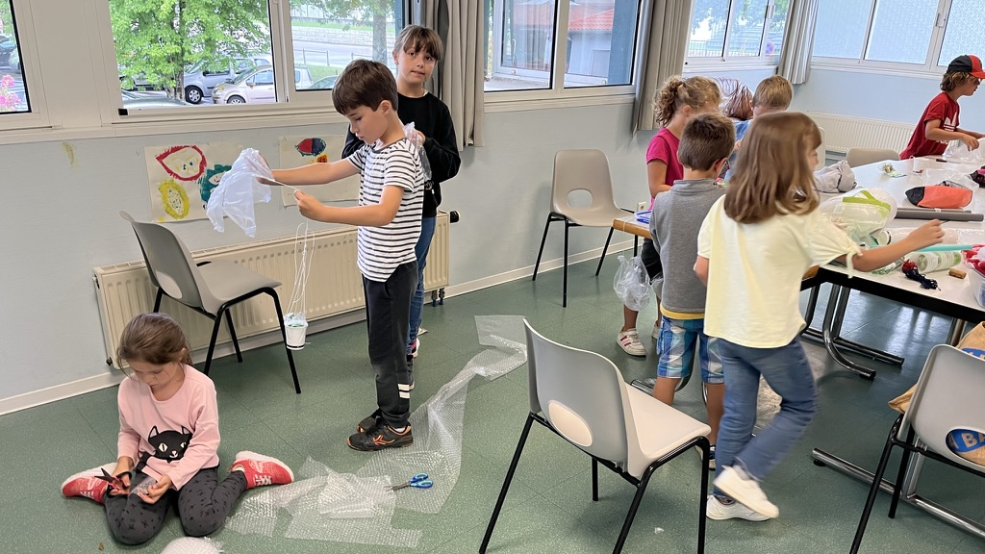

Slide 3
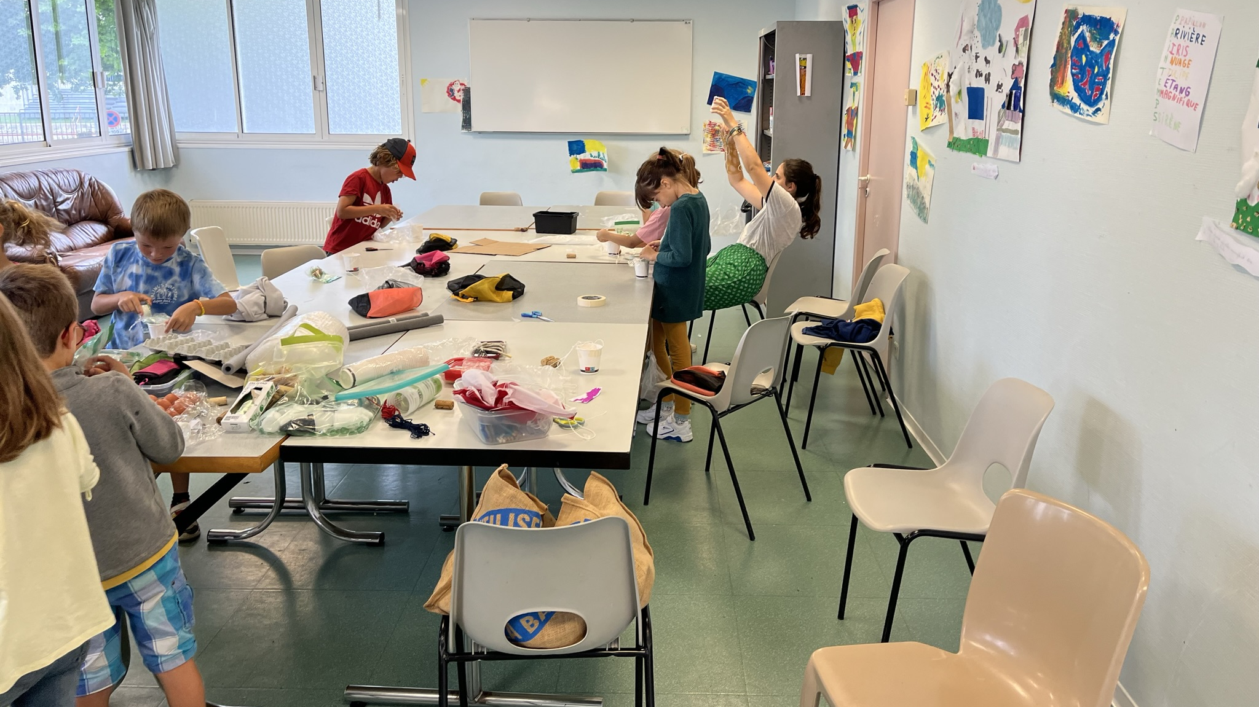

Slide 4
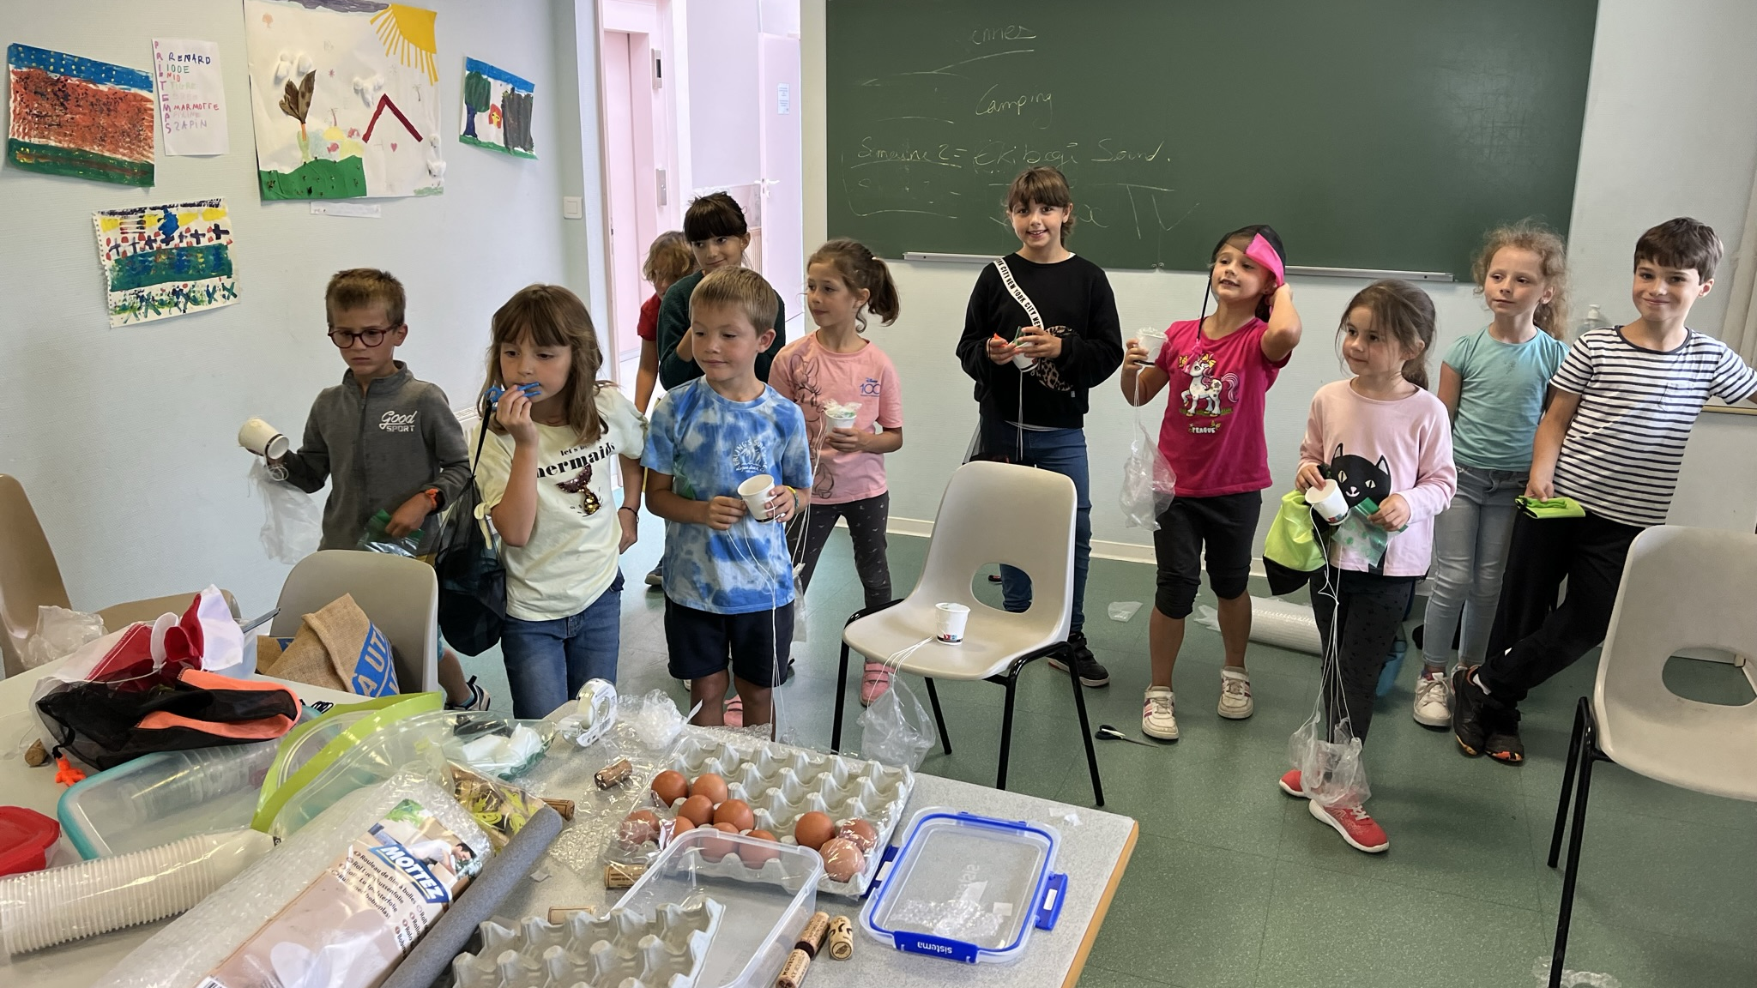

Slide 6
Le dernier jour a été conçu pour que les élèves lancent des fusées à haute performance avec des moteurs chimiques conçus pour atteindre 300 m et revenir en parachute sur terre en toute sécurité avec un œuf intact. Mais les tempêtes et les vents violents nous en ont empêchés et nous avons donc fabriqué des fusées plus simples...

